Slide 1
第二单元 生产工具与劳作方式
第4课 古代的生产工具与劳作

Slide 2
教学目标与核心素养
【唯物史观】 | 通过学习，运用唯物辩证史观及有关理论，认识劳动工具的变化与主要劳作方式之间的关系，培养学生用历史唯物主义和辩证唯物主义分析历史问题的能力。
【时空观念】 | 通过教科书和配套课件，认识古代的生产工具与劳作所处的特定时空环境，抓住其特定时空背景和阶段特征。
【史料实证】 | 通过历史图片和历史资料提出问题、设置悬念，探究历史上劳动工具的变化及主要的劳作方式，提高学生探究分析历史问题的能力。
【历史解释】 | 引导学生运用本课教材中文献资料所提供的有效信息，认识不同劳作方式的特点及概况，培养有效解读材料、自主分析归纳知识的能力。
【家国情怀】 | 通过教学让学生认识并分析古代劳作方式对中国的贡献，培养勤奋劳动、建设国家的家国情怀。

Slide 3
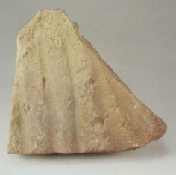
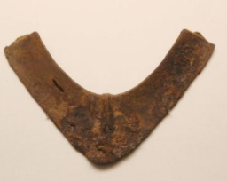
课堂导入
图片情境
河姆渡遗址石器农具
战国铁犁铧

Slide 4
问题情境
请同学们观察上面两幅图片，左图是河姆渡遗址石器农具，右图是战国铁犁铧。大家思考一下，两者反映了古代社会什么领域的工具？对！农业生产工具。那么，古代的生产工具与劳作的发展概况如何？这些正是我们这节课所要探讨的主题。

Slide 5
讲授新课
农业工具的变化
问题情境
请同学们结合教材内容及所学知识，概括指出古代农业工具分为哪几种工具？各自的变化概况如何？

Slide 6
农业工具的变化
自主学习
（一）耕作工具
1. 石器
（1）特点：质地坚硬,比骨、竹、木器更为耐用。
（2）历程：旧石器时代以打击石器为主,新石器时代增加了磨制石器。
（3）工序：经过选料、打击、磨光等一系列工序,有的还要钻孔,这些工序需要专人完成。

Slide 7
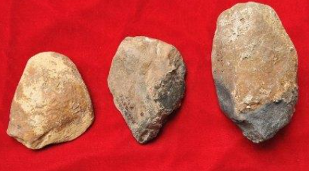
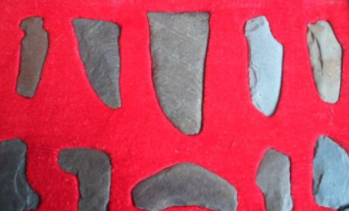
农业工具的变化
图片情境
打制石器
磨制石器

Slide 8
农业工具的变化
自主学习
2. 青铜器
（1）条件：人类在改造自然过程中发现了铜,逐渐掌握了青铜冶炼技术。
（2）概况：青铜器最早出现在西亚、北非地区。新石器时代晚期,中国已出现小件青铜器。因资源珍贵,青铜铸造的农具数量有限。
3. 铁器
（1）概况：公元前15—前14世纪,小亚细亚东部的赫梯人率先掌握了冶铁技术,后传入两河流域、中亚、北非和欧洲。中国在战国时期,铁制农具在农业生产中逐步推广。南北朝时期出现了以灌钢法制作的农具。
（2）特点：铁器锋利轻便,易锻制打磨;随着熔炉的进步,铁器大量出现。

Slide 9
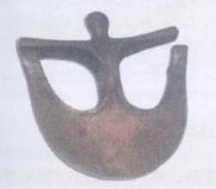
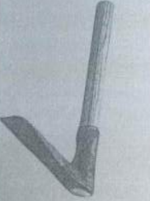
农业工具的变化
图片情境
乌尔王陵铜斧头
苏美尔铜合金斧头

Slide 10
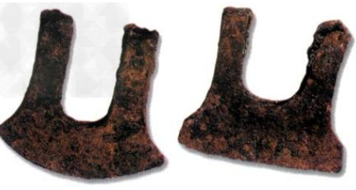
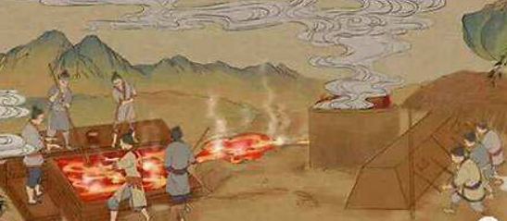
农业工具的变化
图片情境
香秋战国铁制农具
灌钢法

Slide 11
农业工具的变化
自主学习
（二）灌溉工具
1.概况：
（1）原始社会末期,人类已经能够制造陶器,汲水灌溉。
（2）在古埃及和中国等地,人们已懂得利用杠杆原理进行灌溉。
（3）东汉末期出现翻车,三国时期马钧对其进行革新,后在民间广泛使用。
（4）唐朝出现筒车,借助水力汲水入筒进行灌溉。
（三）畜牧工具
1. 概况：古人用圈厩来饲养禽畜,用马槽来喂马。
2. 影响：不少工具设施到今天依然发挥着作用。

Slide 12
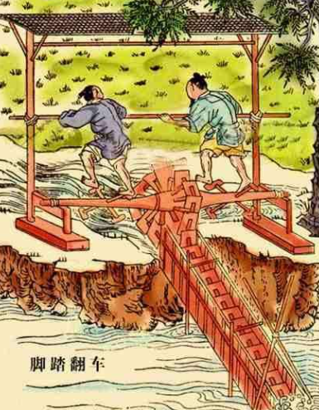
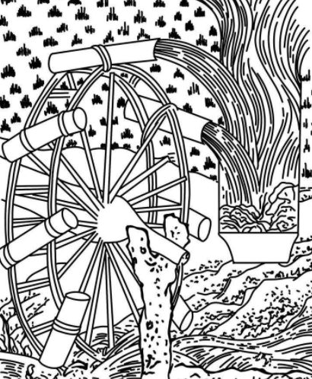
农业工具的变化
图片情境
翻车
筒车

Slide 13
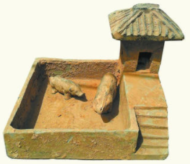
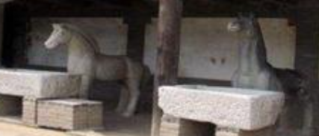
农业工具的变化
图片情境
圈厩
马槽

Slide 14
农业工具的变化
合作探究
探究一 中国古代农业劳动工具的演进
(1)农具材质变革
①新石器时代,制作农具的材料是石、木、骨、蚌等,以石器为主。
②夏、商、西周时期,青铜农具开始出现,但总体数量较少。
③战国秦汉时期,铁农具逐渐得到推广。
④唐宋时期,逐渐推广使用钢刃熟铁工具。
⑤明代中期，“擦生”铁农具推广使用。

Slide 15
农业工具的变化
合作探究
(2)耕播整地农具
①最早使用耒耜,后出现耦耕。耕犁经历过石器、铜器和铁器的发展历程。
②汉代犁壁使牛耕得以迅速推广，还出现能够同时完成开沟与播种的耧车。
③唐代曲辕犁取代直辕犁是中国传统耕犁发展史上的又一次重大变革。
(3)收割加工工具
①从原始社会起,有石刀和石镰。
②商周时期出现了青铜铚。
③唐宋时期大量使用铁钹镰、铁钐镰,宋元时又出现了麦绰、麦笼等。

Slide 16
农业工具的变化
合作探究
(4)农田灌溉工具
①上古时代,灌溉时用瓦罐、瓦盆之类的陶器。
②春秋战国时期出现了桔槔。
③汉代出现了辘轳。
④三国时期马钧改良翻车(即龙骨车)。
⑤唐代又出现了完全利用水力的筒车。

Slide 17
农业工具的变化
合作探究
探究二 中国古代农业生产结构
材料 在传统时代,所谓农业生产结构,其主要生产要素可归纳为四项:(1)耕地,(2)作物,(3)农具,(4)劳力。……中国的传统农业,无论从其现实的经济效益,还是潜在的发展可能,它自身不是不能转变,而是其自身转变的通道,受到来自帝国政治、经济体制的阻扼,被堵塞以致堵死。……农业经济效果、历史效应,不只取决于它生产的内环境,还要受制于它的外部环境的有利与否。对传统中国而言,后者更是致命性的障碍。
——摘编自王家范《中国历史通论》

Slide 18
农业工具的变化
合作探究
思考：材料中的“内环境”与“外部环境”分别指什么?结合材料和所学知识,你如何认识材料的观点?
提示：内部环境:自然环境(耕地),技术和农具,农作物;劳动力。
外部环境:国家政策。
认识:我国农业经济在封建社会早期得到较快发展,但受到封建体制(社会环境)的阻碍,无法获得突破性发展。

Slide 19
手工业工具的进步
问题情境
请同学们结合教材内容及所学知识，指出古代手工业工具可以分为哪几种工具？各自的发展成就如何？

Slide 20
手工业工具的进步
自主学习
（一）纺织工具
1.骨针：约3万年前,中国的山顶洞人已经用骨针缝制兽皮。
2.陶纺轮：新石器时代晚期,中国古人就使用陶纺轮作为纺线工具。
3.纺车：汉朝的画像石中出现了人们使用纺车纺纱的场景。
4.提花机：汉代人们能够使用构造复杂的提花机织出带有精美花纹的丝织品
5.织布机：元朝以后,纺织机成为农耕家庭不可或缺的生产工具。古代西方也出现过纺纱用的纺车。

Slide 21
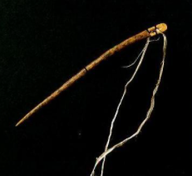
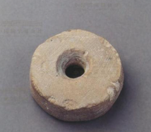
手工业工具的进步
图片情境
山顶洞人骨针
陶纺轮

Slide 22
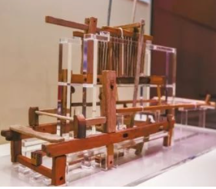
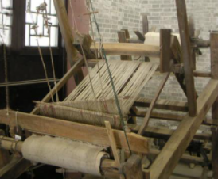
手工业工具的进步
图片情境
汉代提花机模型
古代家庭纺织机

Slide 23
手工业工具的进步
自主学习
（二）制陶瓷工具
1. 坯车：新石器时代晚期,许多地区采用坯车制坯,不仅能制成圆形坯件,而且能通过调节转动的快慢,控制坯件的薄厚。
2. 匣钵：中国南朝时,为了防止在烧制过程中气体和有害物质污损坯件,工匠把坯件放在耐火泥制成的匣钵中。
3. 支钉：唐宋时期,为了使器物在烧制过程中不粘连,工匠在器物底部放置已烧制好的黏土块——支钉。

Slide 24
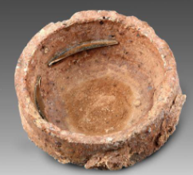
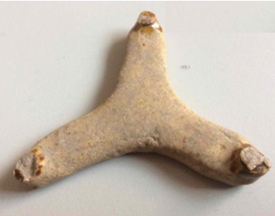
手工业工具的进步
图片情境
匣钵
支钉

Slide 25
手工业工具的进步
自主学习
（三）冶铁工具
1. 小型工具：用来熔化金属原料的土炉、对金属原料进行打击的锤、磨平金属的锉等。
2. 大型工具：熔化金属原料的坩埚、使液态金属成型的范等。考古学家在商朝和西周时期的遗址中,发现了青铜器作坊中大量打碎的范。战国以后出现了大量铁农具的范。

Slide 26
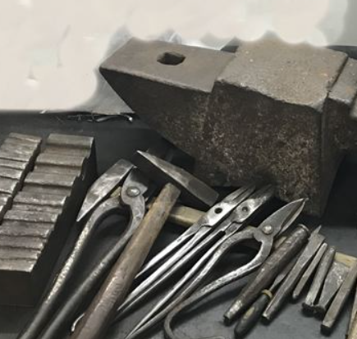
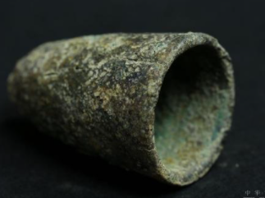
手工业工具的进步
图片情境
冶铁小型工具
古代坩埚

Slide 27
劳作方式的发展
问题情境
请同学们结合教材内容及所学知识，指出古代劳作方式可以分为哪几种方式？各有何概况、特点？

Slide 28
劳作方式的发展
自主学习
（一）农业家庭式
1. 时间：在工业时代来临之前,农业家庭式劳作方式在各区域文明中很普遍
2. 原因：随着铁犁牛耕的逐步推广,一家一户的个体劳作成为可能,集体劳作的形式逐渐瓦解。
3. 概况：
（1）中国战国时期,各诸侯国统治者鼓励发展以家庭为单位的男耕女织生产模式。
（2）在古希腊罗马历史上,氏族部落解体之后,一家一户的家庭式劳作日渐普及。

Slide 29
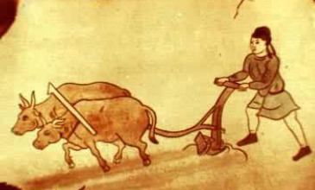
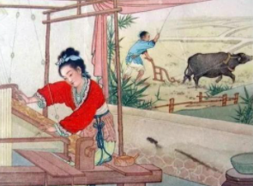
劳作方式的发展
图片情境
铁犁牛耕
男耕女织

Slide 30
劳作方式的发展
视频情境
小农经济

Slide 31
劳作方式的发展
自主学习
（二）农业庄园式
1. 特点：众多奴隶或农奴在庄园中进行集中劳作,劳动者被束缚在土地上,生产力低下。
2. 概况：
（1）罗马共和国晚期,战争带来的大量奴隶涌入罗马,出现了大型奴隶制庄园。
（2）在中古时期的西欧,大量农奴或农民在领主的庄园中服劳役。
（3）中国魏晋南北朝时期的坞堡除军事作用外,也带有庄园经济的色彩。

Slide 32
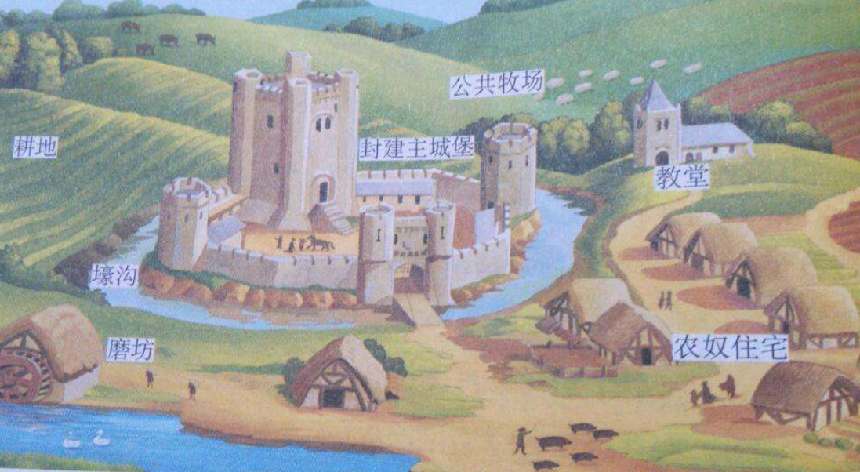
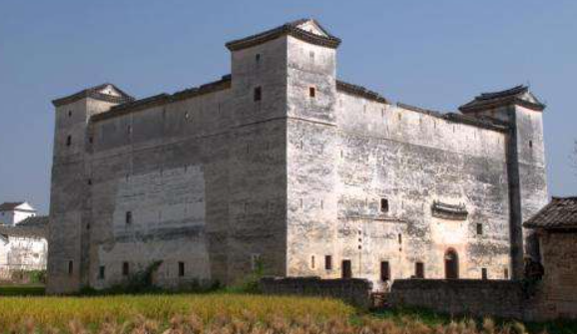
劳作方式的发展
图片情境
西欧封建庄园
魏晋坞堡

Slide 33
劳作方式的发展
自主学习
（三）手工业家庭与作坊式
1.概况：古代还有以制作手工业产品为生的手工业家庭，以及专门从事某种手艺的手工业作坊。
2.特点：手工业家庭与作坊往往是手工业者世代传承，或父子相继，或师徒传授，统治者登记造册进行管理。

Slide 34
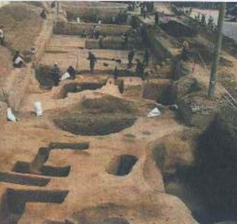
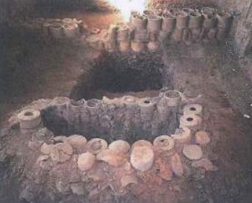
劳作方式的发展
图片情境
殷墟制骨作坊遗址
定窑制瓷作坊遗址

Slide 35
劳作方式的发展
合作探究
探究三 中国古代劳作方式的演变
(1)远古居民的劳作方式
远古主要是刀耕火种,又称“刀耕火耨”,主要盛行于新石器时代。
(2)农村公社与井田制
西周的邑、里,就是农村公社。土地分配方式是井田制，以公社为单位共同耕种(公田),土地是国有的。

Slide 36
劳作方式的发展
合作探究
(3)小农经济与精耕细作
春秋战国铁器牛耕使用和私有土地出现,以家庭或家族为单位,男耕女织生产方式出现并逐渐占据主导地位，采取精耕细作的农业耕作方式。
(4)庄园经济与租佃关系
西汉初期,占有大量土地的封建庄园不断壮大。在东汉时期发展为豪强庄园,南北朝时期发展为坞堡等。到了宋代,庄园中的租佃依附关系明显松弛。

Slide 37
劳作方式的发展
合作探究
(5)官营手工业与民间手工业
①官营手工业
原始社会从事专业生产的氏族后来从事官营手工业生产。商周时期推行“工商食官”政策。秦汉之后,官营手工业部门由专职官员进行管理,元代起对手工业全面垄断。明代规模更为缩减,中期以后不再占据主导地位。
②民间手工业
春秋中后期,由于社会生产水平的不断提高,独立经营的民间工商业者大量涌现,民间手工业逐渐得到发展；明代中期之后超过官营手工业逐渐占据了主导地位。

Slide 38
劳作方式的发展
合作探究
探究四 中国古代私营手工业发展
材料 汉代私营手工业主要集中于盐铁业。唐代以前,私营手工业主要以农民家庭副业和城镇家庭小作坊的形式进行。唐宋以后,城乡所需的日常用具及用品也主要出自民营手工业。元朝时,民间棉纺能手黄道婆推广先进的棉纺织技术。明中叶以后,纺织、制瓷、矿冶等行业中,民营手工业甚至超过官营手工业;明清时期,江南出现许多工商业市镇,一些手工业部门出现了资本主义性质的生产关系。
——据傅筑夫《中国封建社会经济史》、李龙潜《明清经济史》等

Slide 39
劳作方式的发展
合作探究
思考：根据材料,概括并说明汉代到清代私营手工业发展的趋势。
提示：趋势:主要领域的扩大,主要由盐铁到纺织、制瓷、矿冶等领域;生产方式的进步,由家庭和作坊式生产到资本主义性质的生产;技术不断提高,如棉纺织技术的进步;规模不断扩大,由家庭作坊式到手工工场;地位不断提高,由从属于官营手工业到超过官营手工业而居主导地位。

Slide 40
课堂小结
思维导图
耕作工具（石器、青铜器、铁器）
农业工具的变化
灌溉工具（陶器、杠杆、翻车、筒车）
畜牧工具
古代的生产工具与劳作
手工业工具的进步
纺织工具、制陶瓷工具
冶铁工具
劳作方式的发展
农业家庭式、农业庄园式
手工业家庭与作坊式

